Slide 1
Родительское собрание в 1 классе
Автор: учитель нач. классов Иванова Е.А. МОУ «СОШ№110»

Slide 2
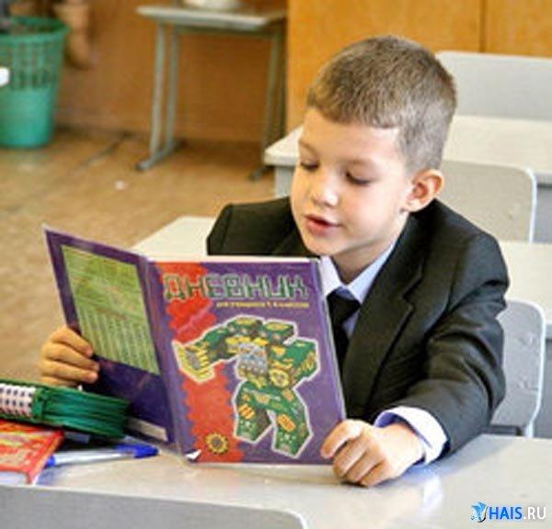
Тема: «Режим дня – здоровье и успеваемость»

Slide 3
Проблема:
Частые опоздания на первый урок.
Быстрая утомляемость.
Снижение успеваемости.

Slide 4
Цель:
Убедить родителей учащихся в необходимости рациональной организации дня своего ребёнка.

Slide 5
Задачи:
Педагогическое просвещение родителей младших школьников.
Помочь родителям правильно организовать режим дня своего ребёнка.
Воспитание здорового и успешного человека.

Slide 6
Причины:
Продолжительность ночного сна сокращена на 1,5-2 часа у 73% детей.
Не делают зарядку 65% детей.
Ежедневно проводят у телевизора от 1 до 2,5 часов, у компьютера ещё больше.
Не гуляют после школы 20% детей.

Slide 7
Нерационально организованный день ведёт к резкому снижению работоспособности , утомлению и переутомлению. Это негативно сказывается на здоровье ребёнка.

Slide 8
Что такое режим дня ?
Режим дня – это рациональное распределение времени на все виды деятельности и отдыха в течении суток.

Slide 9
Основная цель режима дня:
Обеспечение высокой работоспособности на протяжении всего периода бодрствования и сохранение здоровья.
Строится режим на основе биологического ритма функционирования организма.

Slide 10
Основные элементы режима дня школьника.
Учебные занятия в школе и дома.
Активный отдых с максимальным пребыванием на свежем воздухе.
Регулярное и достаточно разнообразное питание .
Физиологический полноценный сон.
Свободная деятельность по индивидуальному выбору.

Slide 11
Рекомендации для родителей.
Каждый пункт режима должны контролировать взрослые.
Должны соблюдаться все правила распорядка дня.
Следует учитывать состояние здоровья ребёнка и функциональные особенности данного возрастного периода.
Продумайте сегодня, как будет организован день вашего ребёнка завтра.
Будьте настойчивы и терпеливы.

